Slide 1
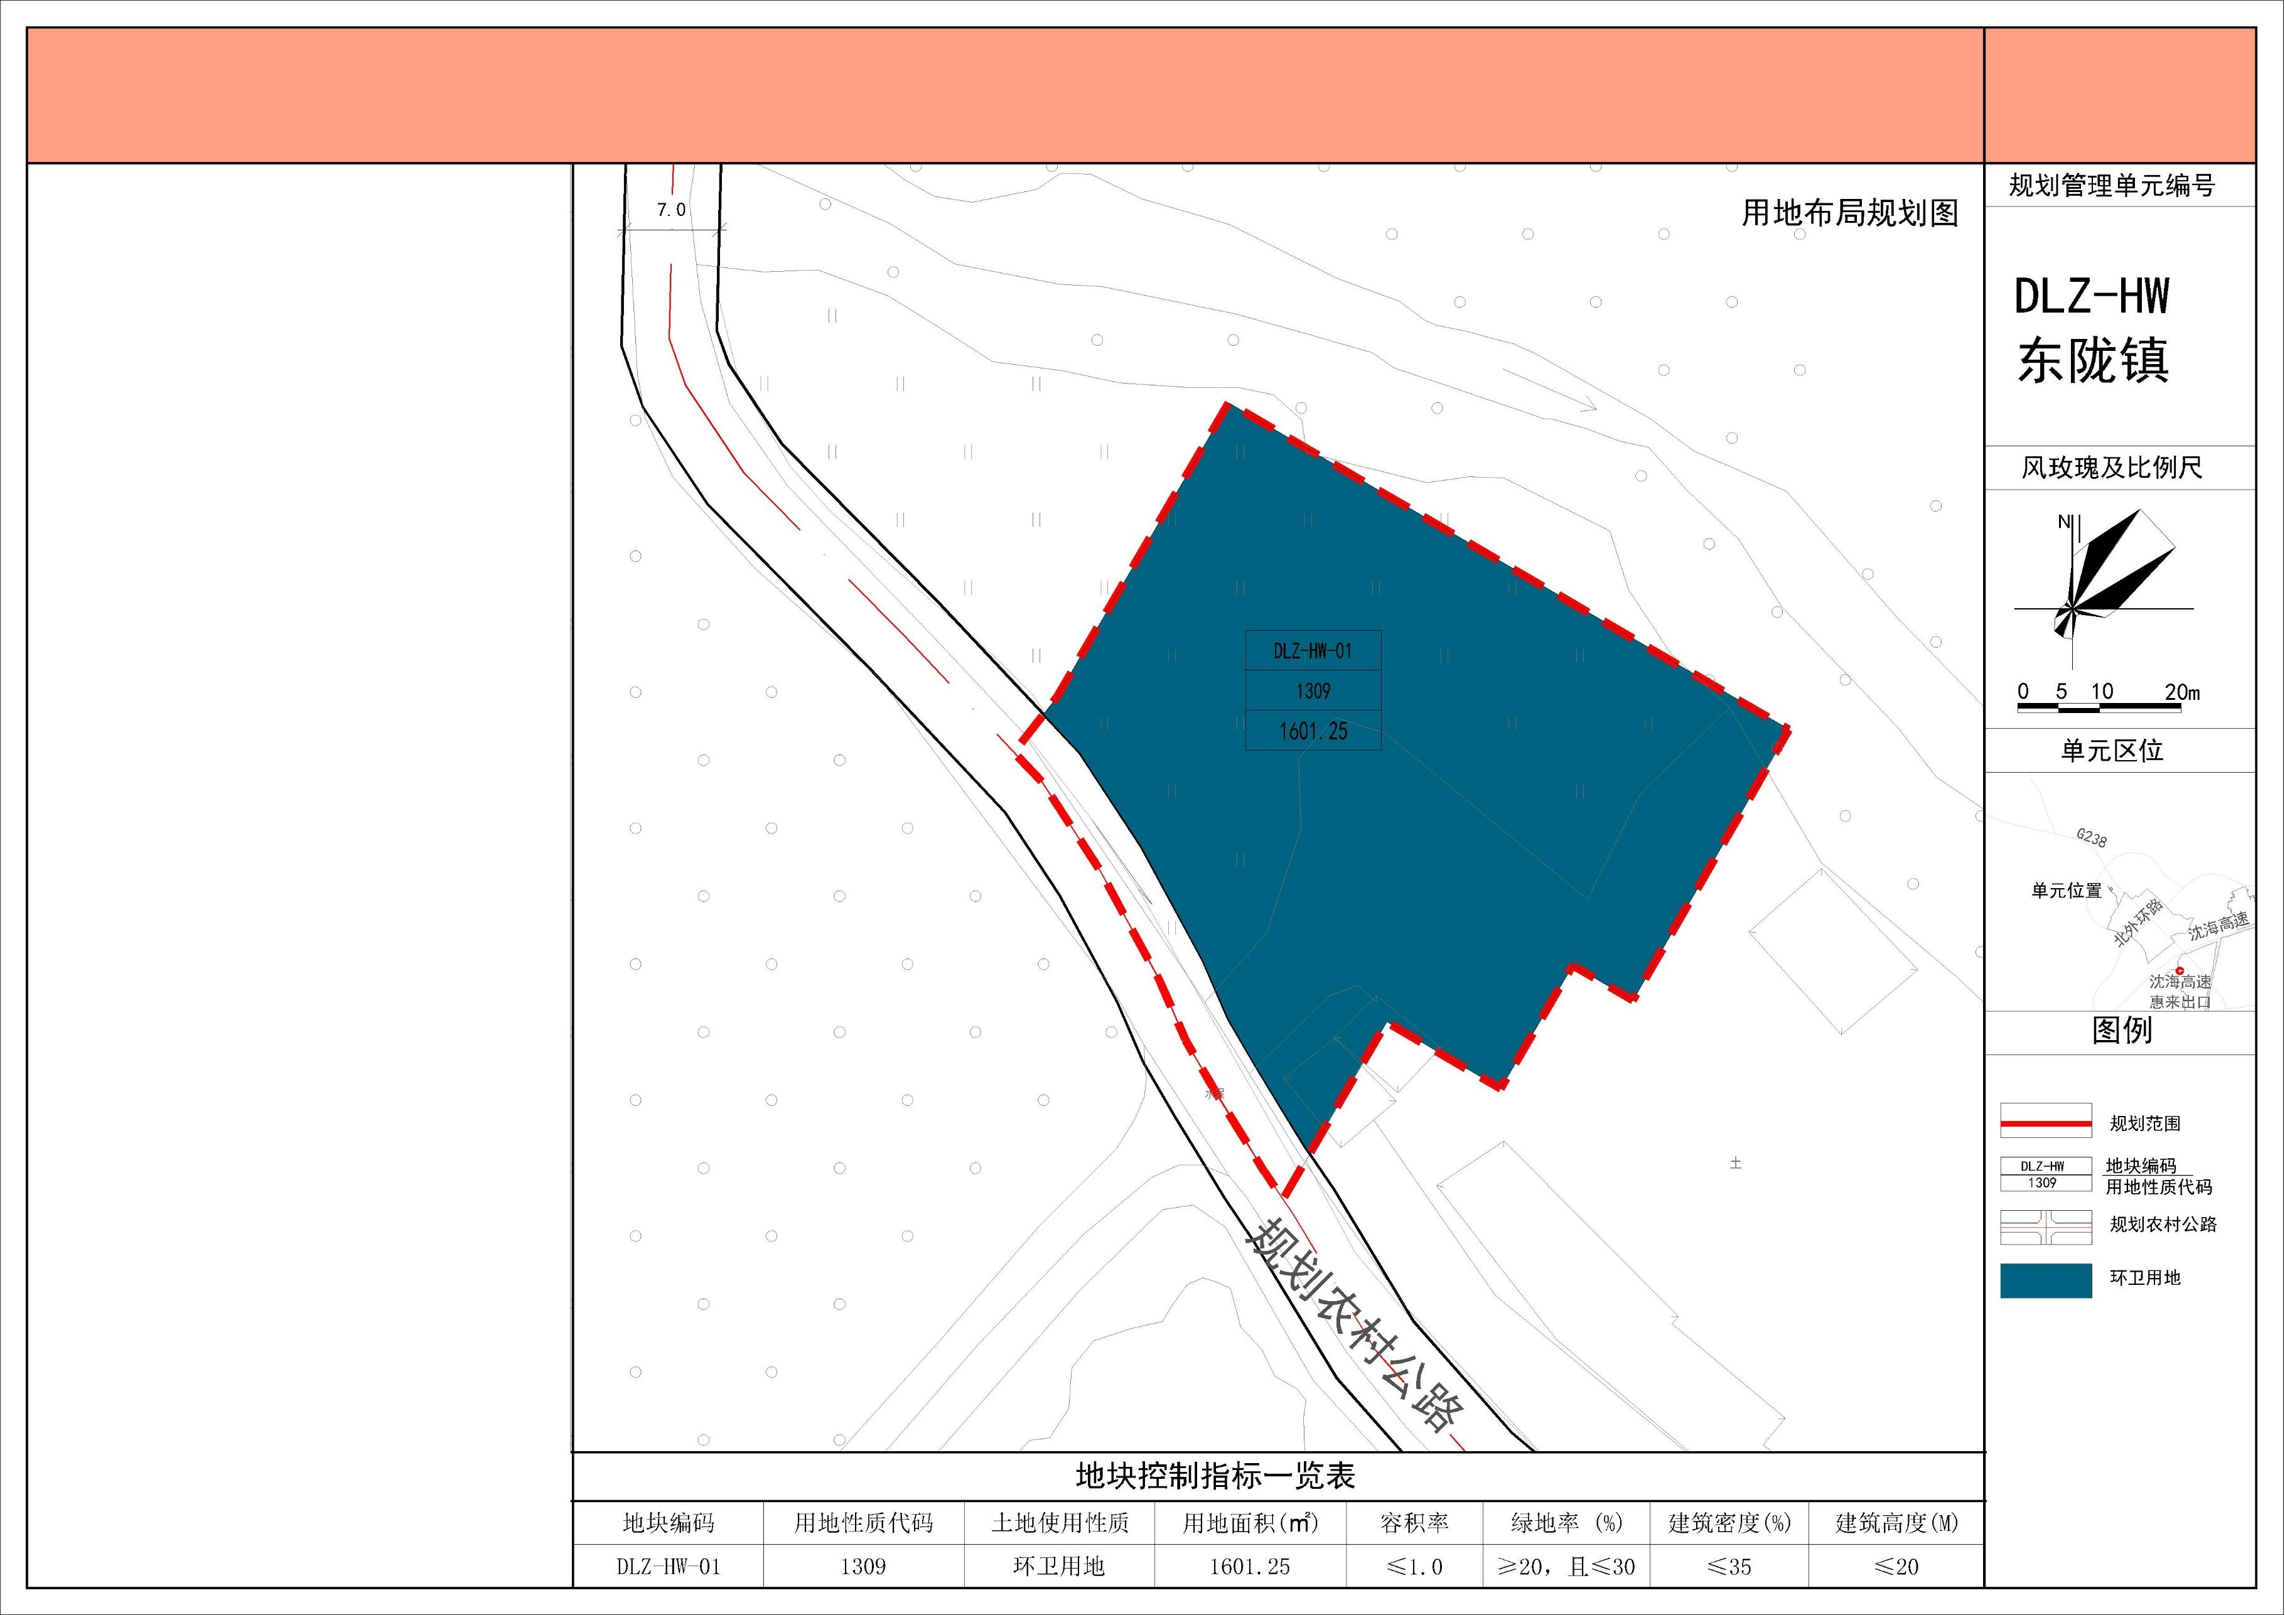
惠来县镇级生活垃圾转运站新（改、扩）建项目（第一批）控制性详细规划
批前公示图
（图一）
公示说明
东陇镇人民政府拟对《惠来县镇级生活垃圾转运站新（改、扩）建项目（第一批）控制性详细规划》进行批前公示，公开征询公众意见。
东陇镇人民政府
公示期:2025年12月30日—2026年1月30日
公示内容（图一）:
1.单元位置
DLZ-HW单元位于惠来县东陇镇寄陇村葵岭山土名“出水葫芦”处。
2.规划内容：
单元规划范围1735平方米。
DLZ-HW-01地块用地面积1601.25平方米，容积率≤1.0，20%≤绿地率≤30%，建筑密度≤35%，建筑高度≤20米，用地性质为环卫用地（1309）。
附注：
1.该图仅为示意图，方案以最后审批批复为准。
2.意见反馈方式：所有反馈意见请注明《惠来县镇级生活垃圾转运站新（改、扩）建项目（第一批）控制性详细规划》；
邮编515226，联系电话0663-6551138，联系人方先生，联系地址：揭阳市惠来县东陇镇东陇村华强路86号东陇镇政府规划建设办公室。
3.有效期为公示日期最后一天24:00前，逾期意见不予采纳。
4.有效反馈意见应注明真实联系人姓名、联系电话、联系地址(本人亲笔签名并附身份证复印件，单位申述材料应由法人代表和单位签章)。如反馈见时间信息不准确或不完整，导致无法及时进一步核对有关情况的，视为无效意见。
5.公示地址：东陇镇政府政务公开栏
公示网址：惠来县东陇镇人民政府信息公开平台http://www.huilai.gov.cn/jyhldlzzf/gkmlpt/mindex
6.本期公示图纸共七张，本图为图一。

